Slide 1
Collège des Sœurs des Saints-Cœurs
Bickfaya
Année Académique 2024-2025
Matière:Chimie
Classe: S2E
Date: Octobre-2024
Collège SSCC Bickfaya
Chapitre: Introduction à la chimie organique(1)
Préparé par :Rima Saadé.

Slide 2
PLAN:
C’est quoi la chimie organique?
Distinguer entre substance organique et inorganique.
Définir les hydrocarbures.
Identifier les types d’hydrocarbures.
Faire la connaissance des alcanes.

Slide 3
La chimie organique est une branche en chimie qui étudie les molécules renfermant l’element carbone
Une substance organique renferme l’élément carbone exception CO₂ ,CO ,CO₃²ˉet CNˉ.
Une substance inorganique ne renferme pas de carbone.
Exercice d’application
Réperer les substances organiques:
HNO₃ - CH₄ - CaCO₃ - CH₃COOH - C₂H₆ - C₂H₅OH –HCN - C₆H₆ - HCl -

Slide 4
Un hydrocarbure est un composé formé uniquement de carbone et d’hydrogène .
Ex d’application
Repèrer les hydrocarbures de l’exercice précédent.
Les hydrocarbures sont classés en 2 catégories: Hydrocarbures saturés et Hydrocarbures insaturés
Si on ne trouve que des liaisons covalentes simples entre les atomes de carbone l’hydrocarbure est dit Saturé .
H H
׀ ׀
H― C― C ― H .
׀ ׀
H H

Slide 5
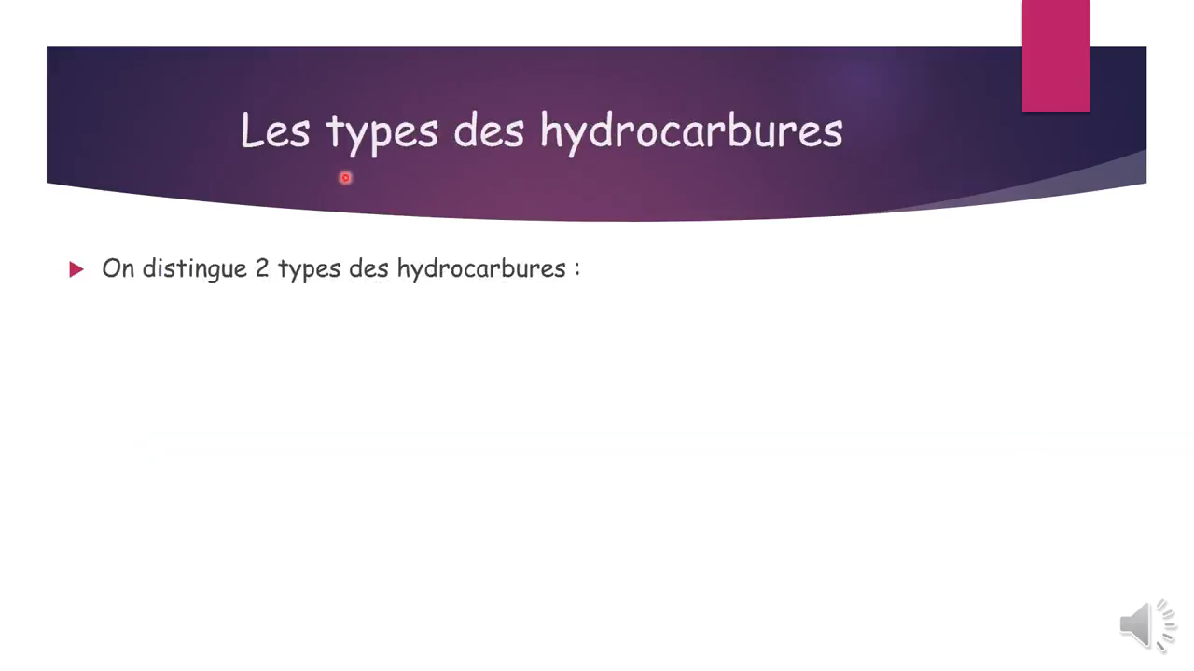

Slide 6
Alcane la formule générale des alcanes est Cո H₂ո +₂.
Les alcanes sont des hydrocarbures saturés ,et pour les nommer il faut retenir les prefixes qui représentent
Le nombre d’atomes de carbone dans la formule ,la terminaison est ane
1atome de carbone → méth 6atomes de carbone→ hex.
2atmes de carbone→ éth 7atomes de carbone→hept.
3atomes de carbone→ prop 8atomes de carbone→oct.
4atomes de carbone → but 9atomes de carbone→non.
5atomes de carbone → pent 10atomes de carbone→déc
Exemple: CH₄ :Méthane C₄H₁ₒ : Butane C₆H₁₄ :Hexane
MERCI de votre attention et à la prochaine!!!

